Slide 1



Phân loại tín hiệu Sonar bằng
Machine Learning
Explore Now

Slide 2
I. GIỚI THIỆU
1. Định nghĩa vấn đề
a) Tầm quan trọng của bài toán
Ứng dụng then chốt: Kỹ thuật quân sự và an toàn hàng hải.
Mục tiêu cốt lõi: Phân biệt chính xác Mìn hình trụ (vật thể nhân tạo) và Đá ngầm (vật thể tự nhiên).
Thách thức: Môi trường đại dương nhiễu cao, cấu trúc phức tạp.
Giải pháp: Phát triển thuật toán nhận dạng mẫu hiện đại.

Slide 3
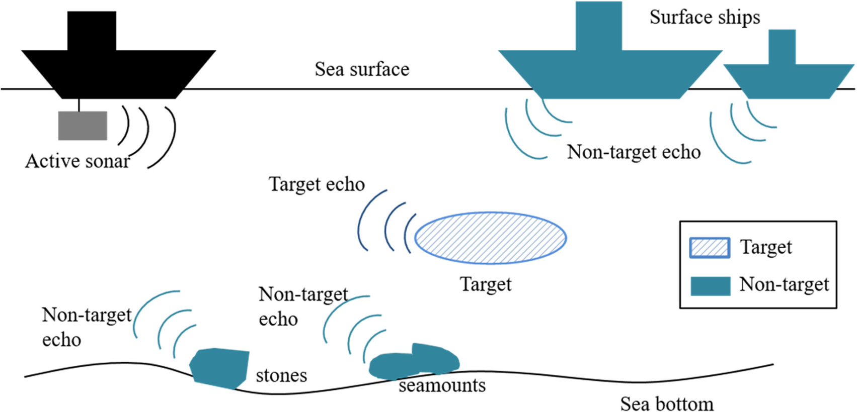
I. GIỚI THIỆU
1. Định nghĩa vấn đề
a) Tầm quan trọng của bài toán

Slide 4
I. GIỚI THIỆU
1. Định nghĩa vấn đề
b) Mục tiêu và ý nghĩa đề tài
Tự động hóa: Thay thế phương pháp rà soát thủ công bằng mô hình tính toán.
Tối ưu vận hành: Giảm thiểu thời gian xử lý tín hiệu.
An toàn: Giảm rủi ro trực tiếp cho con người và phương tiện thủy.
Tiền đề: Xây dựng giải pháp an ninh biển độ tin cậy cao.

Slide 5
I. GIỚI THIỆU
2. Phân tích yêu cầu bài toán
a) Cơ sở lý thuyết và phương pháp
Nền tảng: Dựa trên nghiên cứu của Gorman và Sejnowski.
Công nghệ: Ứng dụng mạng thần kinh nhân tạo để khai thác đặc trưng âm học.
Tín hiệu thực nghiệm: Sử dụng tín hiệu chirp với tần số biến đổi theo thời gian.
Cơ chế nhận diện: Phân hóa năng lượng phản hồi trên các dải tần số khác nhau giữa kim loại và đá.

Slide 6
I. GIỚI THIỆU
2. Phân tích yêu cầu bài toán
b) Thách thức và yêu cầu cốt lõi
Rào cản lớn nhất: Sự phụ thuộc chặt chẽ của độ chính xác vào góc khía cạnh.
Biến đổi hình học: Thay đổi cấu trúc tín hiệu phản xạ tại điểm tiếp xúc, gây khó nhận diện.
Yêu cầu hệ thống: Xây dựng mô hình có khả năng tổng quát hóa cao.
Mục tiêu: Đảm bảo tính nhất quán và độ tin cậy tại mọi góc độ tiếp cận không gian.

Slide 7
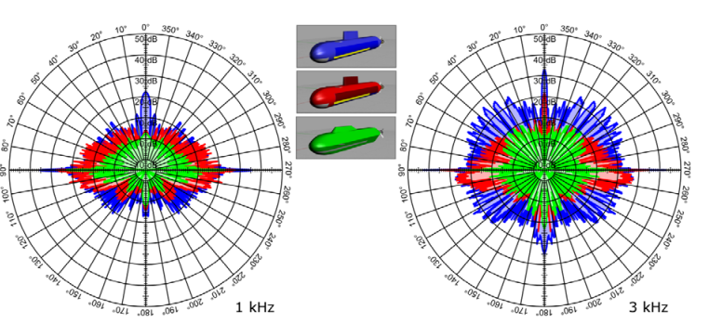
I. GIỚI THIỆU
2. Phân tích yêu cầu bài toán
b) Thách thức và yêu cầu cốt lõi

Slide 8
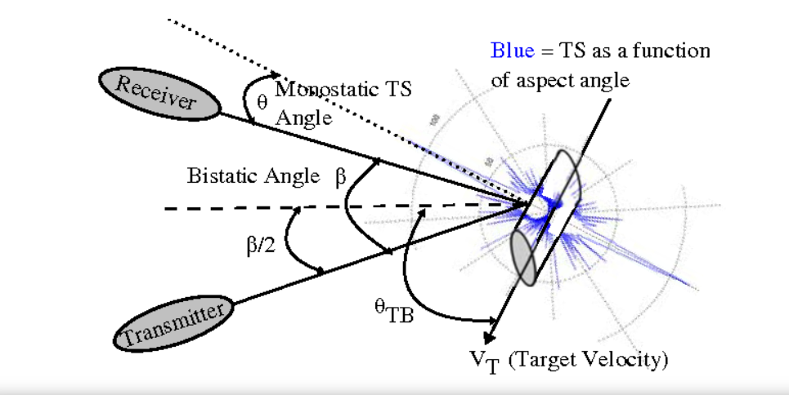
I. GIỚI THIỆU
2. Phân tích yêu cầu bài toán
b) Thách thức và yêu cầu cốt lõi

Slide 9
I. GIỚI THIỆU
3. Xác định dữ liệu đầu vào và đầu ra
a) Đặc trưng dữ liệu đầu vào
Cấu trúc: Gồm 60 đặc trưng dưới dạng số thực, giá trị từ 0.0 đến 1.0.
Ý nghĩa: Đại diện mức năng lượng trong một dải tần số cụ thể đã tích phân theo thời gian.
Bản chất: Hình thành một chữ ký âm học đặc thù sau khi xử lý tín hiệu thô.
Mục tiêu: Cung cấp nền tảng nhận diện biến đổi tinh vi trong phản xạ âm thanh.

Slide 10
I. GIỚI THIỆU
3. Xác định dữ liệu đầu vào và đầu ra
b) Đầu ra và cấu trúc thuật táon
Loại bài toán: Phân lớp nhị phân (Binary Classification).
Lớp M (Mine): Đại diện cho mìn hoặc vật thể hình trụ bằng kim loại.
Lớp R (Rock): Tương ứng với các khối đá tự nhiên dưới đáy biển.
Mục tiêu mô hình: Tính toán xác suất hoặc đưa ra quyết định phân loại xác định.

Slide 11
II. KHẢO SÁT VẤN ĐỀ
1. Phân tích đặc điểm và cấu trúc bộ dữ liệu sonar
Bộ dữ liệu nghiên cứu được trích xuất từ tệp tin sonar.csv với tổng cộng 208 quan trắc và 61 biến số, bao gồm 60 đặc trưng kỹ thuật được định dạng kiểu số thực và một biến phân loại mục tiêu. Tập dữ liệu này đảm bảo tính gọn nhẹ nhưng vẫn chứa đựng đầy đủ thông tin cần thiết để mô tả các thuộc tính vật lý của đối tượng nghiên cứu.

Slide 12
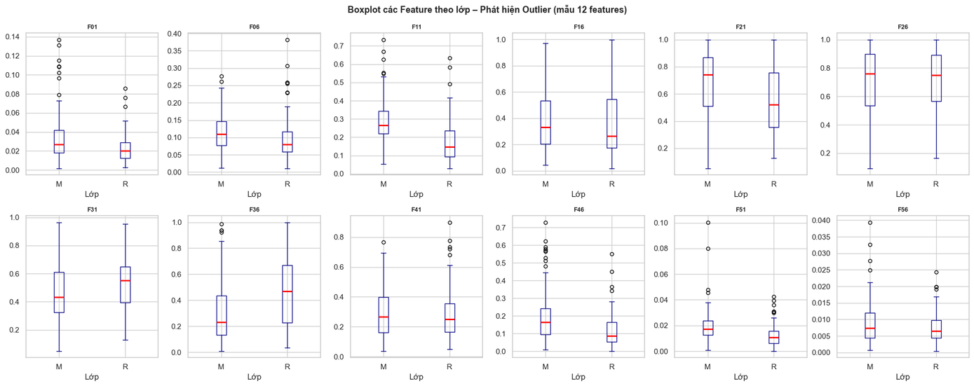
2. Phân tích phân phối và tương quan của các đặc trưng dữ liệu
Quá trình khảo sát các biến số thông qua biểu đồ hộp cho thấy sự hiện diện đáng kể của các giá trị ngoại lệ trong toàn bộ tập dữ liệu. Cụ thể, lớp đối tượng mìn ghi nhận mật độ các điểm giá trị nằm ngoài khoảng biến thiên thông thường cao hơn rõ rệt so với lớp đối tượng đá

Slide 13
3. Quy trình phân tách và chuẩn hóa dữ liệu thực nghiệm
Giai đoạn đầu của quá trình xây dựng mô hình được triển khai bằng việc phân chia tập dữ liệu gốc thành hai phần độc lập nhằm phục vụ công tác huấn luyện và kiểm thử, bộ dữ liệu sonar đã đảm bảo được tính toàn vẹn và độ sạch cần thiết từ các bước phân tích sơ bộ. Quy trình xử lý được chuyển tiếp trực tiếp sang giai đoạn chuẩn hóa đặc trưng. Tại bước này, hai phương pháp phổ biến từ thư viện sklearn là StandardScaler và MinMaxScaler đã được áp dụng

Slide 14
III. THỰC NGHIỆM VÀ THẢO LUẬN
1. Thiết lập tham số thực nghiệm và quy trình huấn luyện
Quá trình khởi tạo thí nghiệm được bắt đầu bằng việc xác lập các tham số nền tảng nhằm đảm bảo tính hệ thống và khả năng tái lập của nghiên cứu. Đối tượng nghiên cứu chính là tập dữ liệu sonar.csv, bao gồm 208 mẫu quan trắc với 60 đặc trưng kỹ thuật và một biến phân loại mục tiêu để phân biệt giữa hai lớp đá và mìn.
Qua rà soát sơ bộ, tập dữ liệu ghi nhận trạng thái lý tưởng khi hoàn toàn không xuất hiện các giá trị khuyết thiếu hay bản ghi trùng lặp, tạo điều kiện thuận lợi cho việc triển khai các bước xử lý tiếp theo mà không cần can thiệp kỹ thuật làm sạch phức tạp. Các thông tin chi tiết về cấu hình tệp tin và các chỉ số cơ bản của thực nghiệm được tổng hợp cụ thể trong hình ảnh dưới đây.

Slide 15
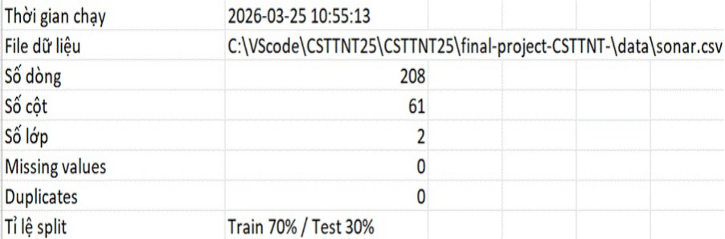
III. THỰC NGHIỆM VÀ THẢO LUẬN
1. Thiết lập tham số thực nghiệm và quy trình huấn luyện
Hình 3.1. Tổng quan tham số thiết lập thực nghiệm

Slide 16
III. THỰC NGHIỆM VÀ THẢO LUẬN
1. Thiết lập tham số thực nghiệm và quy trình huấn luyện
Chiến lược phân tách dữ liệu được thực hiện theo phương pháp hold-out với tỷ lệ 70% dành cho phân đoạn huấn luyện và 30% dành cho phân đoạn kiểm thử độc lập. Để tăng cường độ tin cậy và giảm thiểu sai số ngẫu nhiên trong quá trình đánh giá, kỹ thuật kiểm định chéo k-fold với k=5 cũng được tích hợp trực tiếp trên tập huấn luyện.
Song song với đó, dữ liệu được chuẩn bị dưới ba phiên bản khác nhau bao gồm dữ liệu gốc, dữ liệu xử lý qua MinMaxScaler và dữ liệu xử lý qua StandardScaler nhằm khảo sát sự ảnh hưởng của các thang đo đến hiệu suất mô hình. Cuối cùng, một hệ thống các mô hình cơ sở đa dạng đã được lựa chọn để thực nghiệm, bao gồm hồi quy logistic, k-láng giềng gần nhất, máy vectơ hỗ trợ, cây quyết định, rừng ngẫu nhiên, naive bayes, phân tích phân biệt tuyến tính, mạng nơ-ron đa tầng cùng các thuật toán tăng cường như adaboost và gradient boosting.

Slide 17
2. Phương pháp đánh giá và thước đo hiệu năng mô hình
Quá trình thực nghiệm được tổ chức theo pipeline EDA, Train và Test. Sau khi tách dữ liệu theo chiến lược hold-out với tỷ lệ 70% cho huấn luyện và 30% cho kiểm thử, tập train được sử dụng cho kiểm định chéo Stratified K-Fold với k = 5 và cho giai đoạn tinh chỉnh siêu tham số.
Tập test được giữ độc lập cho bước kiểm định cuối cùng. Trong notebook train, các mô hình được xếp hạng trên dữ liệu train, so sánh trực tiếp top 2 cấu hình tốt nhất và chỉ export duy nhất một tệp best_model.pkl. Sang notebook test, hệ thống chỉ load mô hình này cùng phiên bản dữ liệu test tương ứng với scaler đã được chọn, từ đó tránh việc dùng tập test để chọn lại mô hình.
Trong bước chọn mô hình tại notebook train, ba chỉ số trọng tâm Accuracy, F1 và ROC-AUC được tổng hợp thành Composite score theo công thức 0,4 × Accuracy + 0,3 × F1 + 0,3 × ROC-AUC. Nhờ đó, mô hình tốt nhất không chỉ đạt tỷ lệ đúng cao mà còn ổn định hơn trước sự đánh đổi giữa bỏ sót mục tiêu và báo động nhầm.

Slide 18
3. Đánh giá hiệu năng thuật toán và tối ưu hóa siêu tham số
Quá trình lượng giá thuật toán được khởi đầu bằng việc triển khai 11 mô hình cơ sở trên ba phiên bản dữ liệu raw, minmax và standard nhằm thiết lập khung tham chiếu hiệu năng tổng quát. Kết quả sơ bộ không còn được nhận xét chỉ theo độ chính xác đơn thuần mà dựa trên đồng thời Accuracy, F1-score, ROC-AUC và Composite score.
Cách đánh giá đa tiêu chí này cho phép nhận diện rõ hơn sự khác biệt giữa các mô hình có accuracy tương đương nhưng hành vi phân loại không giống nhau, đặc biệt trong bối cảnh bài toán yêu cầu cân bằng giữa phát hiện đúng mục tiêu mìn và hạn chế báo động nhầm. Những so sánh chi tiết giữa các mô hình được trình bày qua bảng tổng hợp và các biểu đồ xếp hạng theo Composite.

Slide 19
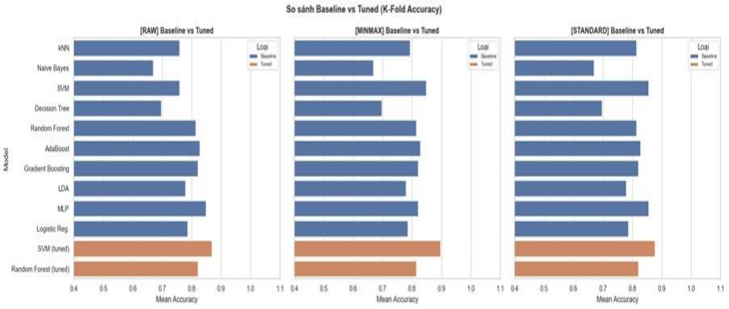
3. Đánh giá hiệu năng thuật toán và tối ưu hóa siêu tham số
30
Hình 3.2. Hiệu năng của các mô hình cơ sở trên các phiên bản dữ liệu

Slide 20
3. Đánh giá hiệu năng thuật toán và tối ưu hóa siêu tham số
Nhằm nâng cao năng lực dự báo, nghiên cứu tiếp tục triển khai giai đoạn tinh chỉnh siêu tham số cho năm nhóm mô hình tiềm năng gồm SVM, Random Forest, Gradient Boosting, Logistic Regression và kNN thông qua GridSearchCV.
Sau khi hoàn tất kiểm định chéo trên tập train, hệ thống đối chiếu toàn bộ kết quả baseline và tuned, chọn ra top 2 cấu hình có Composite score cao nhất để phục vụ phân tích trực tiếp trong notebook train.
Tuy nhiên, chỉ mô hình đứng hạng nhất mới được đóng gói thành tệp best_model.pkl với đầy đủ thông tin model_name, scaler_name và cv_metrics để chuyển sang bước test. Nhờ vậy, tập test giữ đúng vai trò kiểm định độc lập thay vì tham gia vào quá trình chọn mô hình.

Slide 21
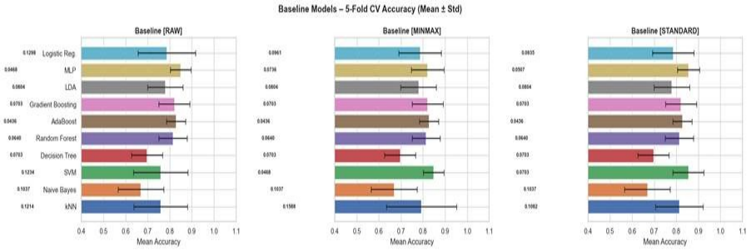
3. Đánh giá hiệu năng thuật toán và tối ưu hóa siêu tham số
30
Hình 3.3. Đối chiếu hiệu năng giữa mô hình cơ sở và mô hình tinh chỉnh

Slide 22
IV. KẾT LUẬN VÀ HƯỚNG PHÁT TRIỂN
1. Kết luận tổng quan về thực nghiệm
1.1 Hoàn thành quy trình Pipeline chuẩn
Xử lý dữ liệu: Phân tích đặc trưng âm học của 208 mẫu (60 dải tần số); thực hiện chuẩn hóa đa dạng (Raw, MinMax, Standard).
Kiểm chứng khách quan: Sử dụng chiến lược Hold-out (70/30) kết hợp Stratified K-Fold (k=5) để đảm bảo mô hình không bị quá khớp (overfitting).

Slide 23
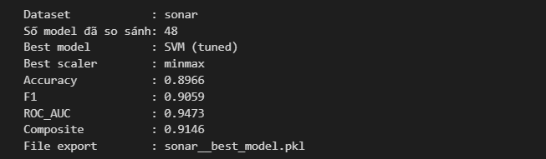
IV. KẾT LUẬN VÀ HƯỚNG PHÁT TRIỂN
1. Kết luận tổng quan về thực nghiệm
1.2 Hiệu năng mô hình
Đánh giá đa chiều: Không chỉ dựa vào Accuracy, hệ thống sử dụng Composite Score (kết hợp F1-Score và ROC-AUC) để chọn ra best_model.pkl.
Kết quả thực nghiệm: Các thuật toán phi tuyến (SVM, Random Forest, Gradient Boosting) cho thấy ưu thế vượt trội trong việc phân tách tín hiệu phức tạp giữa Mìn (M) và Đá (R).

Slide 24
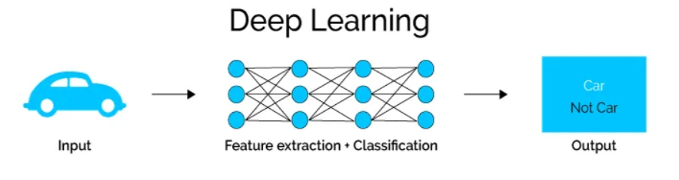
IV. KẾT LUẬN VÀ HƯỚNG PHÁT TRIỂN
2. Hướng phát triển và mở rộng nghiên cứu
*Mục tiêu: Thể hiện tầm nhìn và khả năng nâng cấp hệ thống.
2.1 Nâng cấp mô hình (Algorithms)
Deep Learning: Thử nghiệm các mạng nơ-ron tiên tiến như 1D-CNN hoặc LSTM để khai thác tính tuần tự của dải tần số.

Slide 25
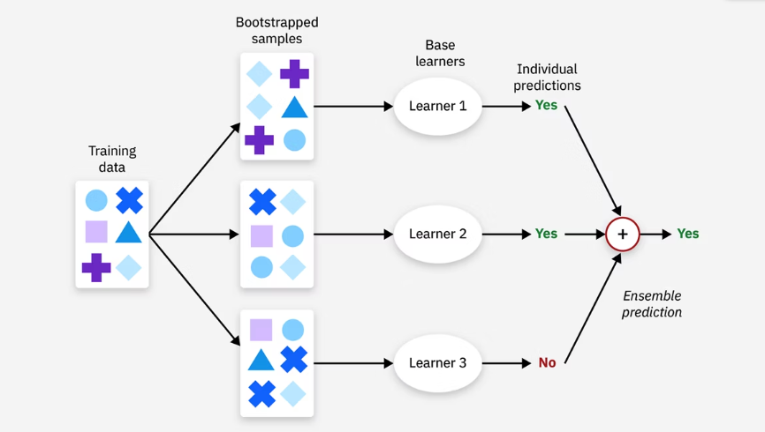
IV. KẾT LUẬN VÀ HƯỚNG PHÁT TRIỂN
2. Hướng phát triển và mở rộng nghiên cứu
2.1 Nâng cấp mô hình (Algorithms)
Ensemble Learning: Áp dụng kỹ thuật Stacking hoặc Voting để tối ưu hóa sai số từ các mô hình đơn lẻ.

Slide 26
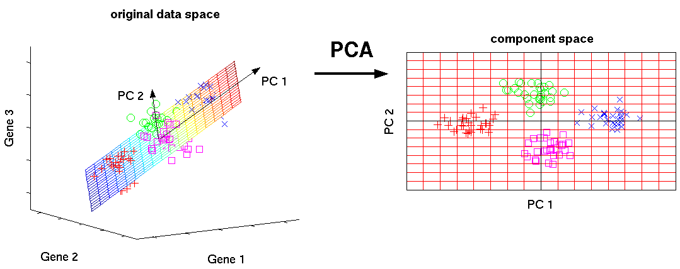
IV. KẾT LUẬN VÀ HƯỚNG PHÁT TRIỂN
2. Hướng phát triển và mở rộng nghiên cứu
2.2 Tối ưu hóa dữ liệu & Tính minh bạch (Data & XAI)
Xử lý đặc trưng: Sử dụng PCA (Giảm chiều dữ liệu) để loại bỏ nhiễu và tăng tốc độ huấn luyện.

Slide 27
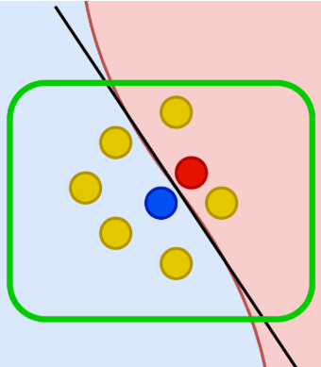
IV. KẾT LUẬN VÀ HƯỚNG PHÁT TRIỂN
2. Hướng phát triển và mở rộng nghiên cứu
2.2 Tối ưu hóa dữ liệu & Tính minh bạch (Data & XAI)
Giải thích mô hình (XAI): Tích hợp SHAP hoặc LIME để hiểu rõ dải tần số nào đóng vai trò quyết định trong việc nhận diện mục tiêu.

Slide 28
IV. KẾT LUẬN VÀ HƯỚNG PHÁT TRIỂN
2. Hướng phát triển và mở rộng nghiên cứu
2.3 Ứng dụng thực tiễn
Triển khai: Đóng gói mô hình dưới dạng API hoặc tích hợp vào hệ thống nhúng để nhận diện thời gian thực.
Dữ liệu thực địa: Thu thập thêm dữ liệu từ các môi trường thủy âm đa dạng (độ mặn, nhiệt độ khác nhau) để tăng tính tổng quát.
=>Hoàn thành mục tiêu đề tài: Xây dựng và triển khai thành công hệ thống/mô hình

Slide 29




LARANA, INC.
TECHNOLOGY

